Slide 1

★請動手將題目、答案抄在習作第26頁的 空白處，有交才有分唷（一題25分）
1.( ）跟愛滋病患握手、擁抱、談話等，
則有罹患愛滋病的危險。
2.( ) 愛滋病毒不會經由如蚊、蠅、昆蟲
等中間媒介傳染。
3.感染愛滋病的途徑有哪些？（3個）
4.哪些人比較容易感染愛滋病？（至少4個）

Slide 2
愛滋病(AIDS)
Acquired 後天性
Immune 免疫
Deficiency 缺乏
Syndrome 症候群
人類免疫缺乏病毒(HIV)
Human Immunodeficiency Virus

Slide 3
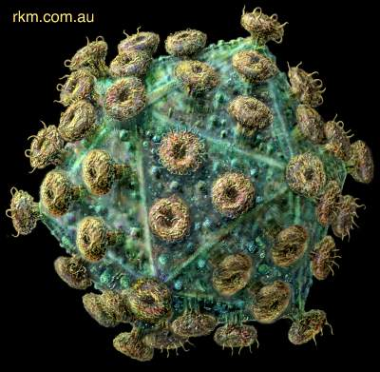
病原體:人類免疫缺乏病毒
(HIV Human Immunodeficiency Virus,簡稱愛滋病毒)

Slide 4


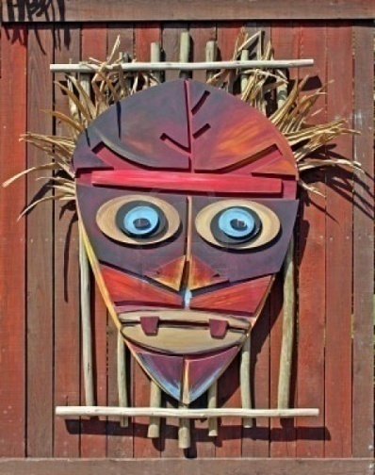
補充說明：愛滋病
全球首例愛滋病患:1959年剛果一名男子
源自於:中非的黑猩猩
自愛滋病發現至今短短52年，已成為全世界最重要的傳染病之一，估計約八千萬人遭受感染，
其中超過三千萬人已經死亡。

Slide 5
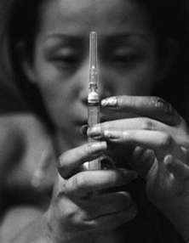



愛滋病：後天免疫缺乏症候群
★亞洲是二十一世紀愛滋病毒感染人口增長最快的大陸，
★現在約存活有六百萬人感染者，已成為世界上第二大愛滋病毒感染者存活的地區。
以男同性戀、靜脈藥癮注射者、性工作者、嫖客及其性伴侶等為主。

Slide 6

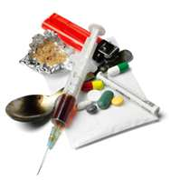
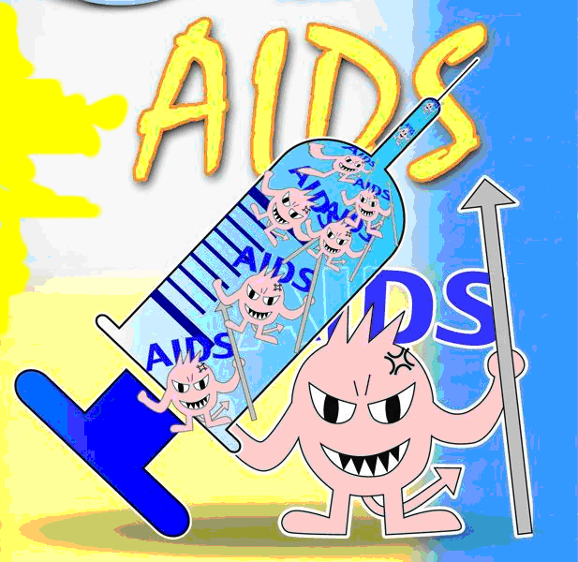
AIDS
台灣在2011年8月底，已累計一萬九千多人感染HIV(病毒)。男女比約11比1。
在年齡層分布方面，20至39歲，顯見青壯年是感染愛滋病的最大族群。

Slide 7
為何AIDS這麼恐怖？
★愛滋病目前沒有疫苗可以有效預防，也沒有藥物可以根治。
症狀：
1.空窗期約3周～2個月（此時期感染卻驗不出）
2.潛伏期約5～15年（大多數患者約10年以上沒有症狀，但持續破壞免疫系統）
3.發病期約2~5年（免疫系統無法對抗各種伺機性感染，如口腔食道念珠菌感染、帶狀泡疹）

Slide 8
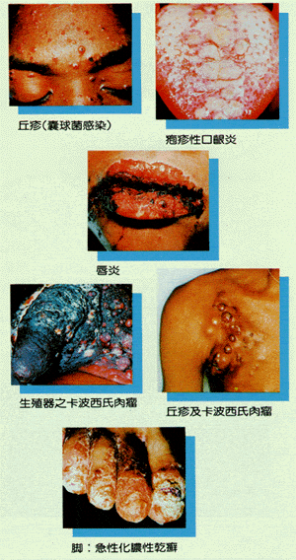
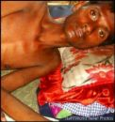

口腔食道念珠菌感染、帶狀泡疹

Slide 9
愛滋病的傳染途徑：
1.複雜性關係，多重性伴侶
2.母子垂直傳染
3.血液交換

Slide 10


莎麗和麥克昨晚發生性行為—

Slide 11
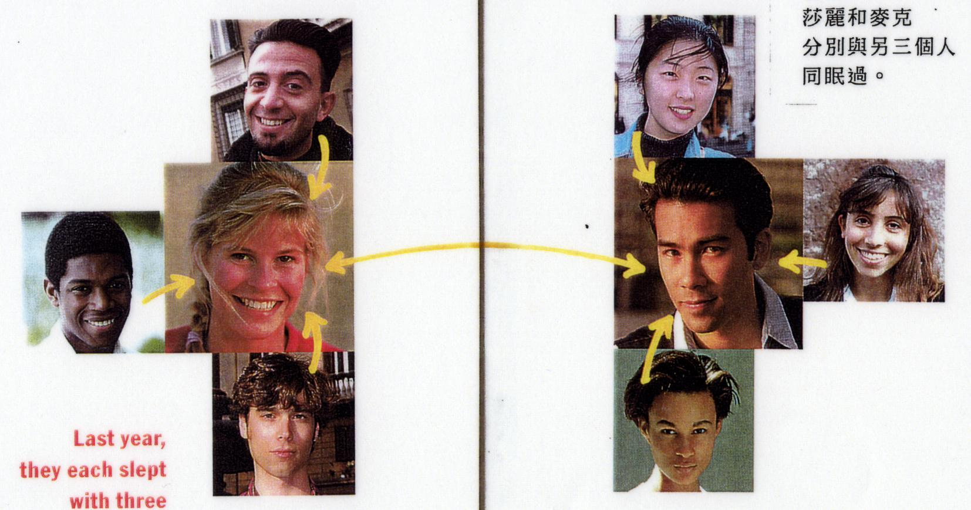
然而，誰沒有過去呢？
Notes:
然而，誰沒有過去呢？他們兩人在去年分別與三個人發生過性行為。

Slide 12
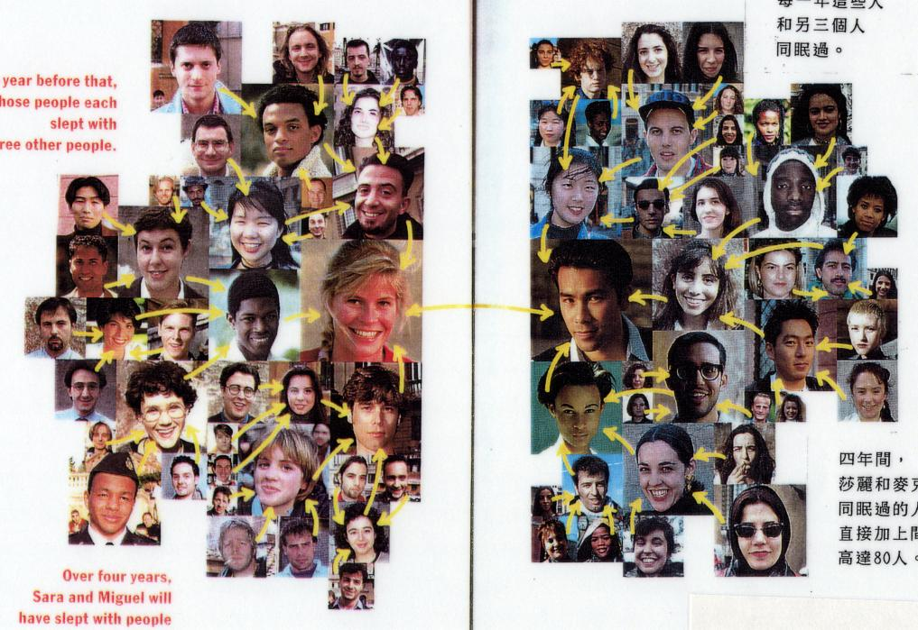
你清楚知道每個人的過去嗎？
Notes:
你清楚知道每個人的過去嗎？
這些人每一年又和另外三個人發生過性行為。
四年間，與莎麗和麥克發生過性行為的人數，直接加上間接竟然高達80人！
他們等於和對方過去的性伴侶發生間接的性行為，只要其中一人感染HIV，就有可能會傳染給自己。

Slide 13
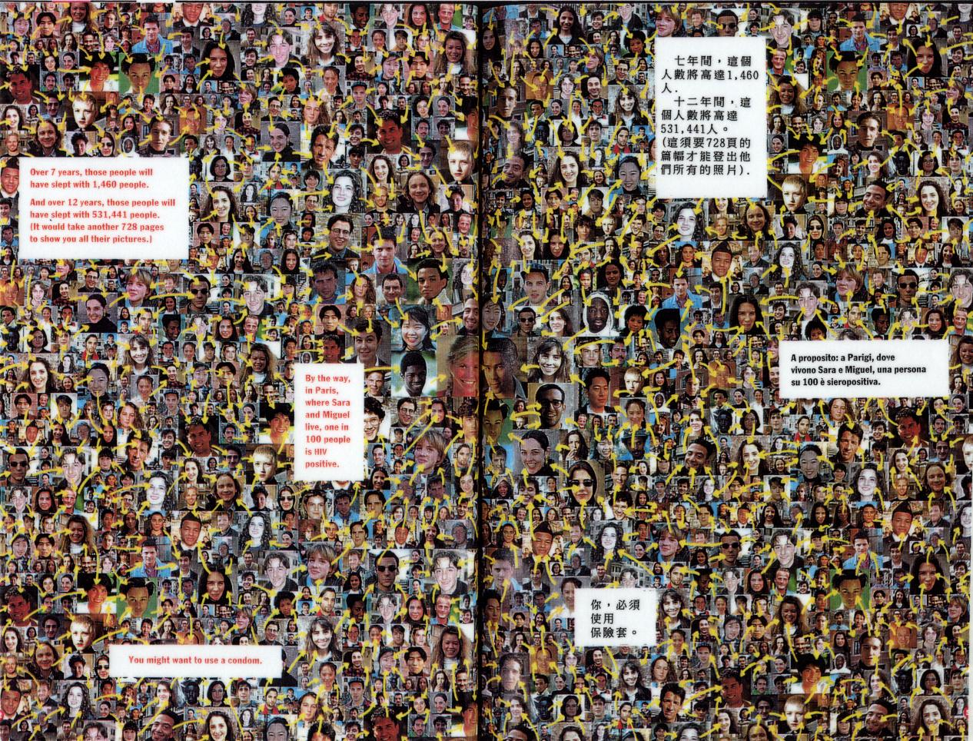
你覺得愛滋與你無關嗎？別以為下一個不會是你！
Notes:
7年間，這些直接加上間接的人數將達到一千多人，12年間，這些人數將高達50多萬人！
試著想想，在這些人當中，只要其中一個人感染了愛滋病毒，那後果會是如何？
現在你還覺得愛滋病離你很遙遠嗎？
但是也不用太過驚慌，只要你在發生性行為時堅持全程正確使用保險套，那麼愛滋病就不會找上你！

Slide 14
愛滋病的傳染途徑—1.性行為
愛滋病病毒感染者的精液或陰道分泌液中含有病毒，而這種病毒可經由陰道、陰莖、直腸或口部，進入人體。其中，肛門性交是危險的行為，其他方式如口交等亦具傳染性。
性行為方式 | 受感染的危險程度
肛交(接受者) | 50
肛交(插入者) | 6.5
陰交(接受者) | 10
陰交(插入者) | 5
口交(接受者) | 1
口交(插入者) | 0.5
Notes:
受感染危險性為每萬次暴露的機率
病毒的傳染是因為感染愛滋病病毒者的精液或陰道分泌液中含有病毒，這種病毒可經由陰道、陰莖、直腸或口部，進入人體。
其中，肛門性交是危險的行為，因為容易造成肛門黏膜破裂出血，而且直腸黏膜本身就具有相當強的吸收力。
另外像口交，使用性玩具，體外射精都是危險的因素。

Slide 15
愛滋病的傳染途徑—2.母子垂直傳染
感染愛滋病毒的母親在妊娠期、生產期或授乳而傳染給嬰兒。
感 染 的 機 率
子宮內
(懷孕)
生 產 過 程
餵母乳
0%
20%
40%
60%
80%
100%
若母親在懷孕、產程過程中接受治療，出生時小孩接受預防性投藥，可將感染機率由40%降到2%以下
Notes:
母子垂直感染發生在懷孕，生產的過程中，但是母乳也可能是傳染途徑之一，如果確定是感染的母親，最好不要哺餵母乳，
懷孕的婦女最好做ＨＩＶ的篩檢。

Slide 16
愛滋病傳染途徑—3.血液交換
1.血液製劑，器官移植
2.注射與割傷
3.紋身、穿耳洞、牙刷
4.醫護人員受傷感染
5.使用被汙染的器械
6.靜脈藥癮者共用針頭、空針

Slide 17
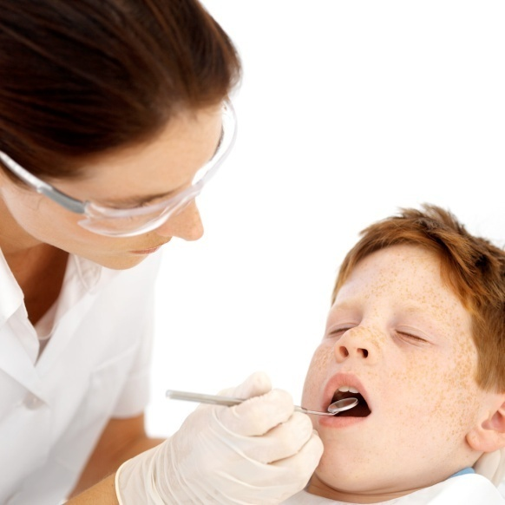
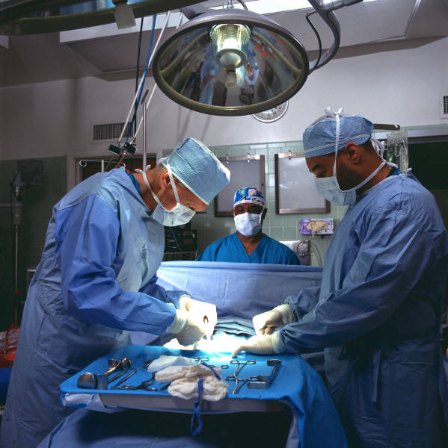
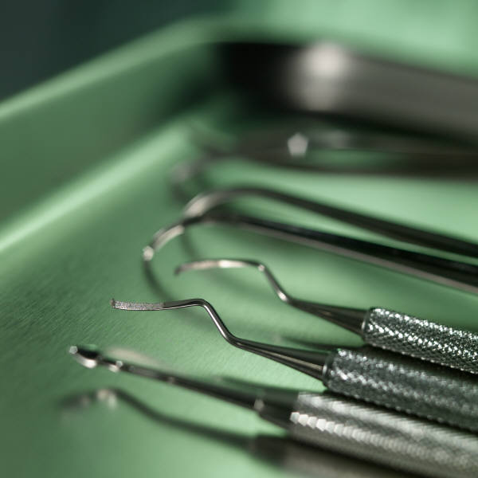
愛滋病傳染途徑—3.血液交換
7.另外所有帶有創傷性（比如洗牙和補牙）的和需要進入人體內部的醫療檢查（比如腸鏡和胃鏡），如果醫療器械消毒不徹底，則都有病毒交叉感染的可能。

Slide 18

愛滋病不會傳播的行為/途徑
輕吻
蚊子叮咬
日常社交生活
擁抱、握手 、共餐、共用馬桶、 游泳、
一起上班、上課、共用電話、水龍頭

Slide 19
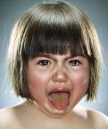

何種液體可以傳染HIV
含高濃度HIV病毒之液體：血液、精液、陰道液、母奶、含血液之其他體液。
其他可能含有HIV病毒的體液：腦脊髓液、關節腔液、羊水。
口水及眼淚中可找到極微量HIV，但至今未有因接觸此兩項而感染HIV者。
汗水中亦無發現過HIV。

Slide 20
HIV in Body Fluids
陰道
分泌液
7,000
羊水
4,000
唾液
1
血液
18,000
精液
11,000
每毫升中HIV病毒顆粒平均數
Notes:
20

Slide 21
★請動手將題目、答案抄在習作第26頁的 空白處，有交才有分唷（一題25分）
1.( ）跟愛滋病患握手、擁抱、談話等，
則有罹患愛滋病的危險。
2.( ) 愛滋病毒不會經由如蚊、蠅、昆蟲
等中間媒介傳染。
3.感染愛滋病的途徑有哪些？ （3個）
4.哪些人比較容易感染愛滋病？（至少4個）

Slide 22
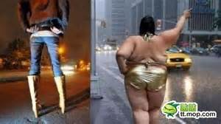

你有什麼感覺呢？

